Slide 1
BIAŁORUŚ - KRAJ
BAGIEN I ŁĄK
Беларусь Краіна
балоты і лугі

Slide 2
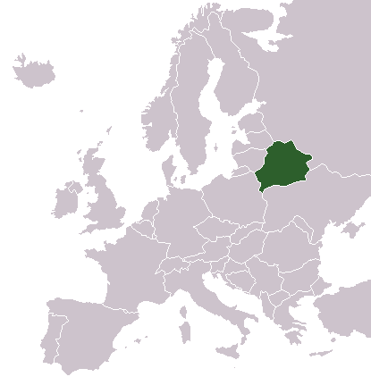
Białoruś na mapie Europy

Slide 3
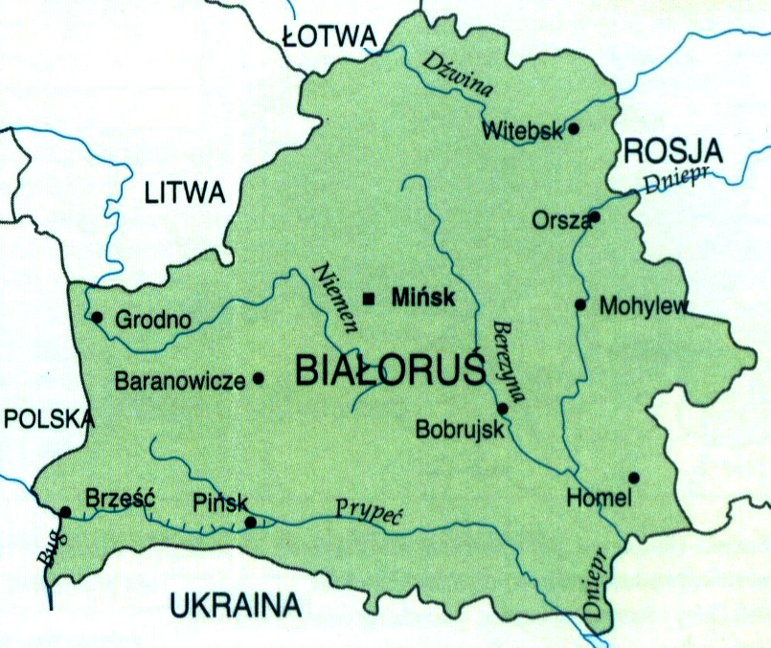

Slide 4
Powierzchnia: 207,6 tys. km²
Liczba ludności: 9,6 mln
Stolica: Mińsk
Języki urzędowe: białoruski, rosyjski
Waluta: rubel białoruski
Prezydent: Alaksandr Łukaszenka
Ustrój polityczny: semiprezydencki
Długość granicy Białorusi z Polską: 418km

Slide 5
Krajobraz Białorusi
Białoruś położona jest na granicy– lasów mieszanych i liściastych. Naturalną roślinnością Białorusi są lasy, które jeszcze dziś zajmują 33% powierzchni kraju. Są to głównie lasy iglaste (68% powierzchni lasów) i mieszane. Najpowszechniejszym gatunkiem jest sosna, oprócz niej w całym kraju występują olsze i brzozy. W lasach Białorusi żyją dziki, sarny, łosie, oraz lisy, a na Polesiu występują wilki. Na terenach podmokłych żyją bobry. W lasach żyje wiele ptaków , w tym dzięcioły, sowy. Licznie występuje tam ptactwo wodne, charakterystyczne dla terenów podmokłych. Do Białorusi na okres wiosny-lata przylatują bociany i żurawie. Ciekawe miejsca: Puszcza Białowieska, Brasławska grupa jezior,Park Gorkiego w Mińsku.

Slide 6
Białoruś to kraj typowo nizinnym. Około 60% jej terytorium leży na wysokości od 100-200m n.p.m. Znaczną część kraju zajmują tereny bagienne oraz torfowiska. Krajobraz urozmaicają liczne jeziora polodowcowe. Cechą charakterystyczną położenia jest brak dostępu do morza. Charakterystyczny dla białoruskiego społeczeństwa jest utrzymujący się od kilku lat ujemny przyrost naturalny. Białoruś należy do najsłabiej rozwiniętych gospodarczo państw Europy. Decyduje o tym między innymi zbyt wolne tempo wprowadzania reform rynkowych.

Slide 7
Białoruś ma gęstą sieć rzeczną -Dźwina
Białoruś ma gęstą sieć rzeczną -Dźwina

Slide 8
Najdłuższą rzeką Białorusi jest Dniepr
Najdłuższą rzeką Białorusi jest Dniepr

Slide 9
Ważną gospodarczo rzeką jest Prypeć
Ważną gospodarczo rzeką jest Prypeć

Slide 10
Prawym dopływem Dniepru jest Berezyna
Prawym dopływem Dniepru jest Berezyna

Slide 11
Największym jeziorem na Białorusi jest jeź. Narocz o pow. 79,6 km kw
Największym jeziorem na Białorusi jest jez. Narocz o pow. 79,6 km

Slide 12
Większość jezior Białorusi położona jest w północno –wschodniej części kraju

Slide 13
Najgłębszym jeziorem Białorusi jest jeź Długie -53,6 m
Najgłębszym jeziorem Białorusi jest jeź Długie -53,6 m

Slide 14
Białoruś uzyskała niepodległość -odłączyła się od ZSRR 25.VII 1991 roku
Białoruś uzyskała niepodległość -odłączyła się od ZSRR 25.VII 1991 roku

Slide 15
49 % Białorusinów należy do Białoruskiego Kościoła Prawosławnego
49 % Białorusinów należy do Białoruskiego Kościoła Prawosławnego

Slide 16
Na Białorusi mieszka 700 000 Polaków

Slide 17
Ziemniak to najpopularniejsze warzywo na białoruskim stole
Ziemniak to najpopularniejsze warzywo na białoruskim stole

Slide 18
40 % Białorusi zajmują lasy

Slide 19
W szkole obowiązuje 10-stopniowa skala ocen

Slide 20
Walutą Białorusi jest białoruski rubel

Slide 21
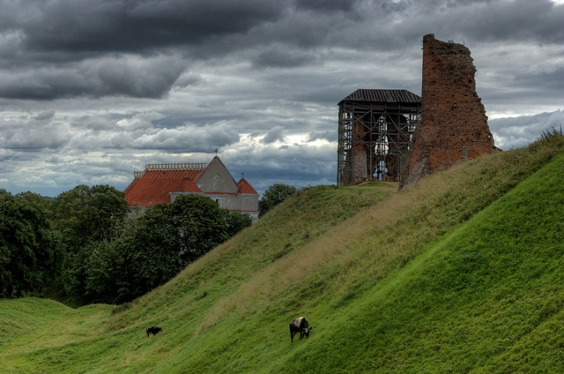

Slide 22
Obszary bagienne na Białorusi

Slide 23
Obszar bagienny na Białorusi

Slide 24
Jezioro Świteź

Slide 28
Architektura Białorusi
Tworzony przez wieki całokształt białoruskiej architektury stanowi materialne bogactwo narodu. Wiele zabytków zajmuje godne miejsca w skarbcu światowej architektury. Na Białorusi można zobaczyć stare zamki, otoczone parkami, pałace, w których odbywały się wytworne bale, cerkwie-twierdze, w murach, których szukano schronienia przed wrogiem i kościoły. Piękno i doskonały styl budynków idealnie harmonizują z krajobrazem Białorusi. Od początku białoruscy budowniczowie wzorowali się na klasycznych europejskich stylach, jednak umiejętnie łączyli te wzorce z miejscowymi, narodowymi tradycjami.

Slide 29
Architektura Białorusi obfituje w wysokie style – gotyk, renesans, barok i klasycyzm. Różnorodność i wspaniałość zabytków wiąże się z rozmaitością religijną i kulturowa tego kraju. Prawosławni i katolicy, żydzi i protestanci rywalizowali między sobą o to, aby ich świątynie reprezentowały bogactwo i dostatek. Rozpowszechnionym zjawiskiem jest to, że w centrum miasta lub wsi znajdują się zarówno kościół, jak i cerkiew, niekiedy również synagoga, meczet lub kircha.

Slide 31
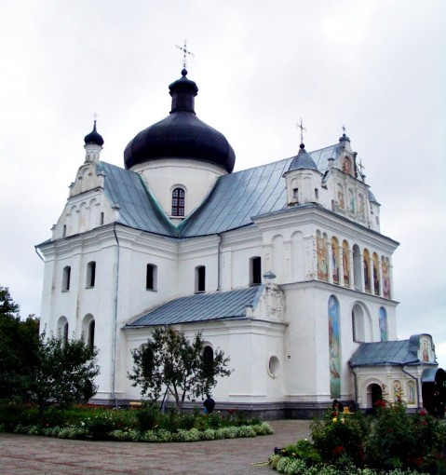

Slide 41
Atrakcje turystyczne na Białorusi.
Puszcza Białowieska – kompleks leśny położony na terenie Polski i Białorusi, odznaczający się dużymi walorami przyrodniczymi i historycznymi. W Puszczy Białowieskiej zachowały się ostatnie fragmenty lasu o charakterze pierwotnym. Tutaj mieszka największa populacja wolnego żubra na świecie.

Slide 42
Twierdza brzeska, Twierdza Brześć zespół fortyfikacji wzniesionych przez Imperium Rosyjskie w I połowie XIX wieku przy ujściu rzeki Muchawiec do Bugu, w pobliżu Brześcia.

Slide 43
Twierdza Brzeska

Slide 44
Cerkiew św. App. Pawła i Piotra

Slide 45
Zamek w Mirze

Slide 46
Aleja Niepodległości w MIŃSKU

Slide 47
Zespół Cerkiewny w Mińsku

Slide 48
Socrealistyczny pomnik -Mińsk

Slide 49
Nowoczesna architektura na Białorusi

Slide 50
Cerkiew św. Aleksandra w Baranowiczach

Slide 51
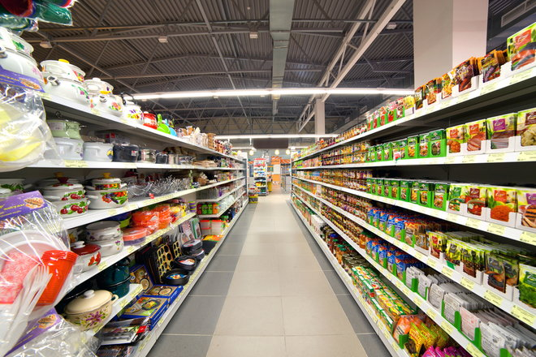
Typowe produkty spożywcze z Białorusi

Slide 52
Polędwica

Slide 53
Kwas chlebowy

Slide 54
Blińczyki

Slide 55
Babka ziemniaczana

Slide 56
Draniki

Slide 57
Twarogowe serki

Slide 58
Syrniki

Slide 59
Żur

Slide 60
Najwyższym szczytem Białorusi jest Dzierżyńska Góra – 345 m n.p.m.
Pierwsza książka w języku białoruskim ukazała się w Pradze w 1517 roku i wydana została przez Franciszka Skarynę.
Współcześnie oficjalnym białoruskim alfabetem jest cyrylica, chociaż czasami używa się też tak zwanej łacinki.
Białoruś jest jedynym krajem w Europie, gdzie zasądza się i wykonuje karę śmierci.

Slide 61
Kosmetyki z Białorusi

Slide 63
Białoruska muzyka rockowa- Teo –reprezentant Białorusi na Eurowizji 2014
Białoruska muzyka rockowa- Teo –reprezentant Białorusi na Eurowizji 2014

Slide 64
Rusłan Alachno
Rusłan Alachno

Slide 65
Dmitryj Kałdun
Dmitryj Kałdun

Slide 66
Znani Polacy urodzeni na Białorusi

Slide 67
-Tadeusz Dołęga Mostowicz-pisarz

Slide 68
-Stanisław Moniuszko-kompozytor

Slide 69
-Czesław Niemen-piosenkarz

Slide 70
-Eliza Orzeszkowa-pisarka

Slide 71
-Melchior Wańkowicz-pisarz

Slide 72
dzień dobry - добрае раніца
do widzenia - да пабачэння
dziękuję – дзякуй
przepraszam – прабачце
proszę - калі ласка
Kocham Cię - любіць цябе
lubię Cię - ты мне падабаешся

Slide 73
Bardzo dziękujemy za uwagę ☺
Projekt przygotowały:
Weronika Szewczyk,
Julia Markowska,
Agnieszka Wajs,
Sandra Rakowska ☺

